Slide 1







أدوات
الفصل الــ١٣
جمع الأعداد من ٣ أرقامها وطرحها
(١٣-٤) أحل المسألة
أنشئ جدولاً
نشاط

Slide 2
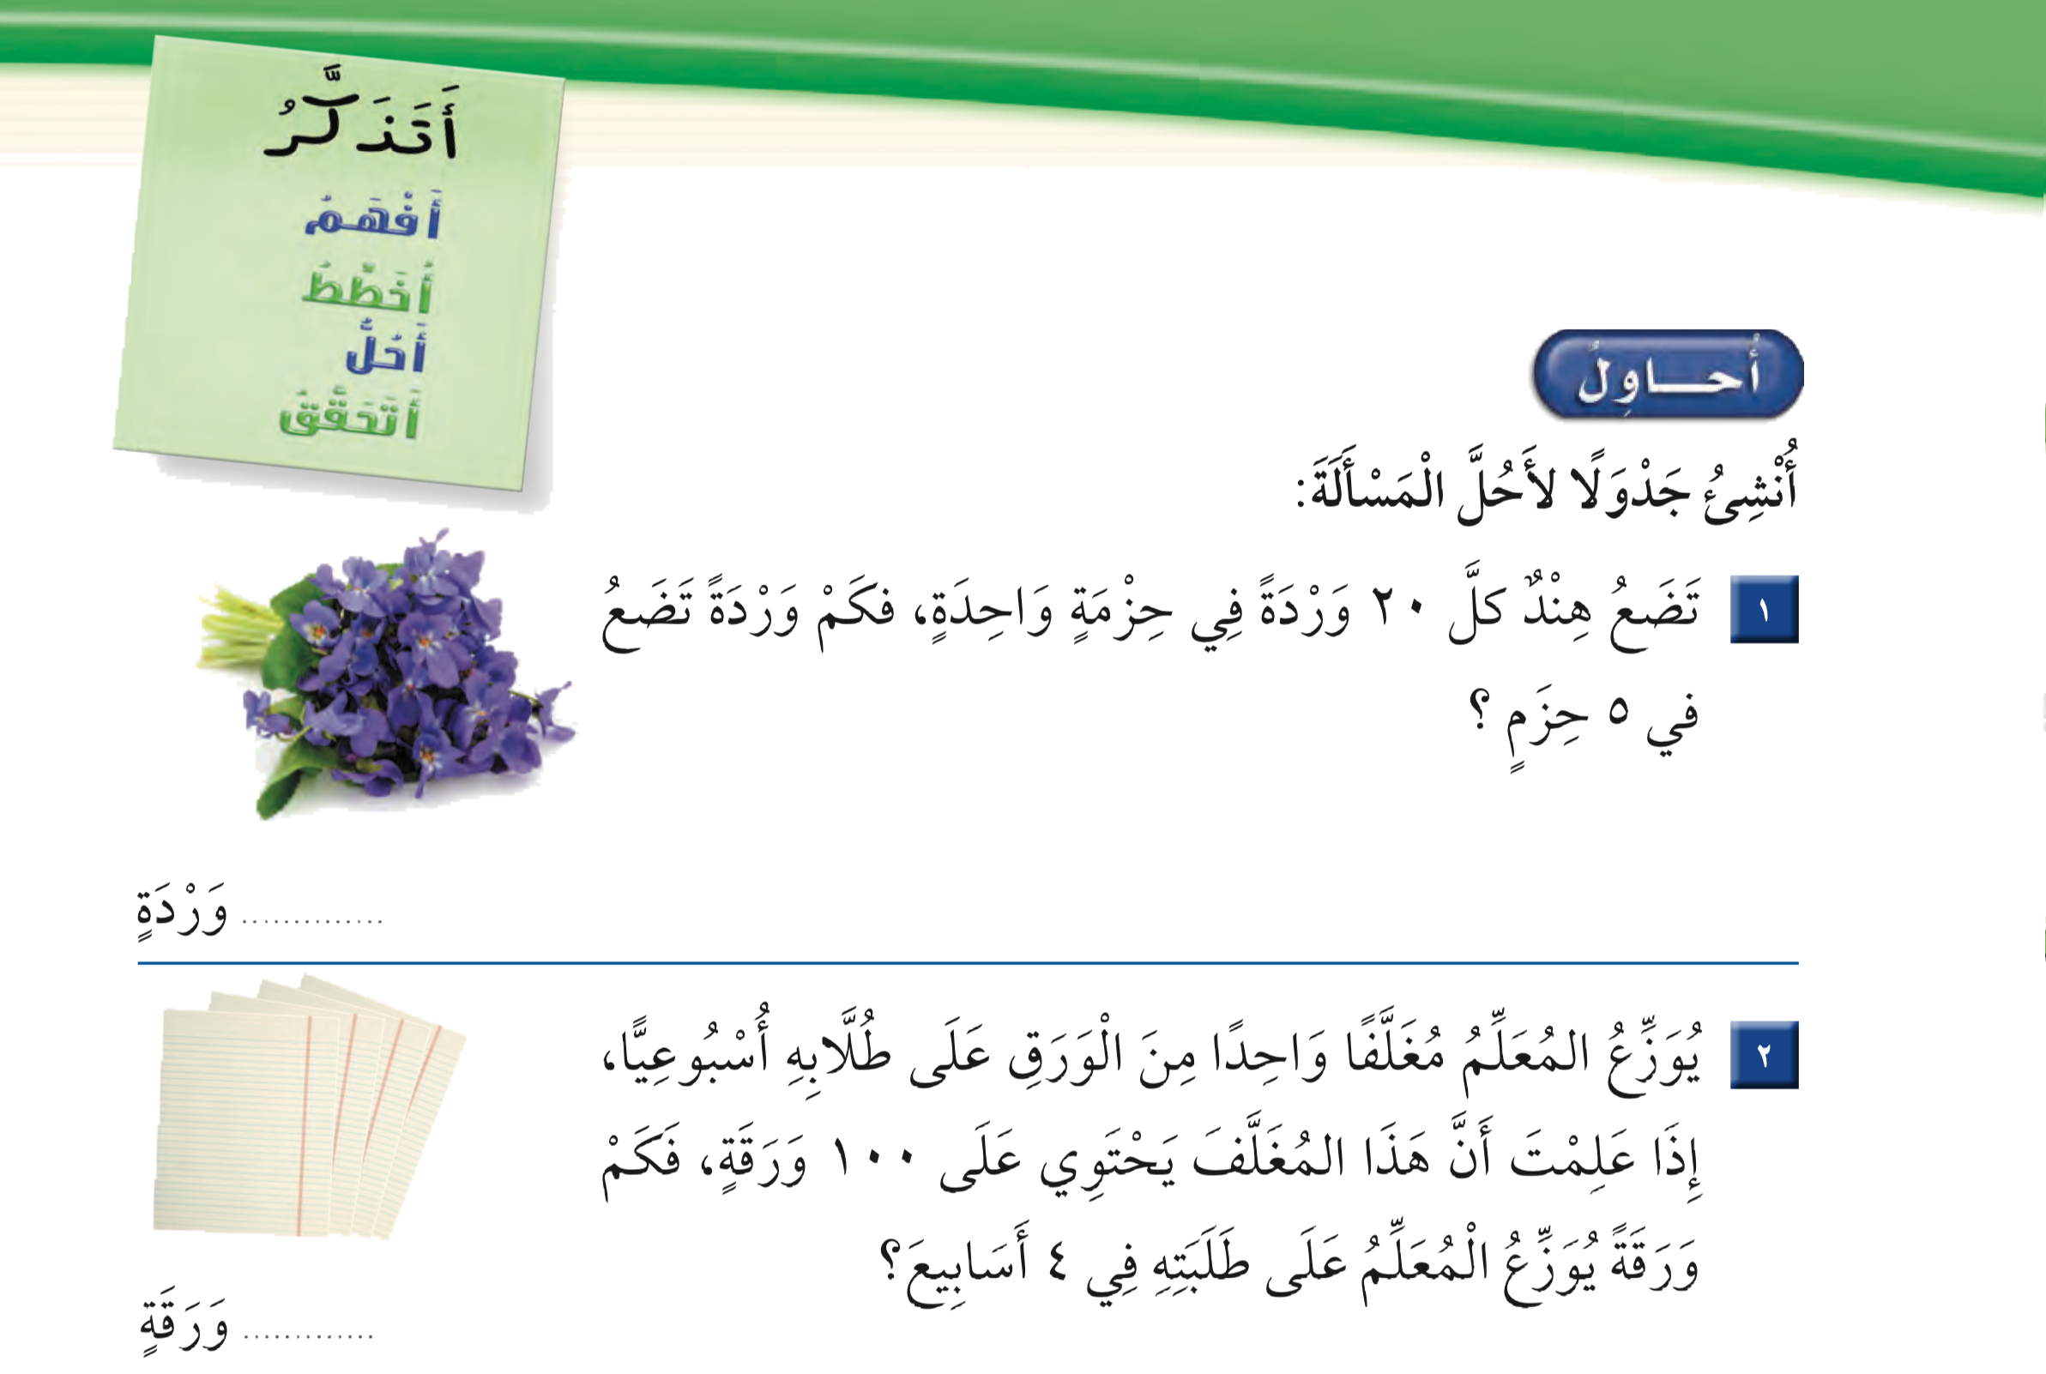
١٠٠

Slide 3
٤٠٠
١٠٠+١٠٠+١٠٠+١٠٠=

Slide 4
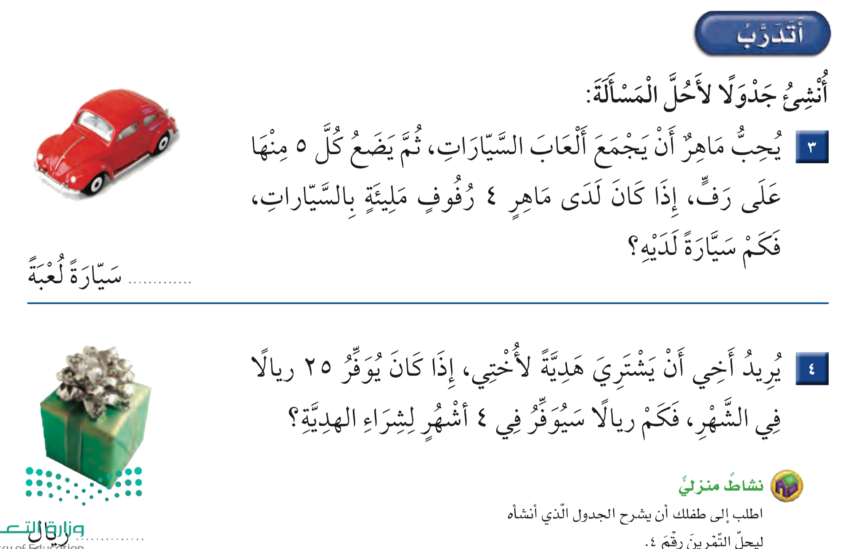
٢٠

Slide 5
١٠٠
……………………….… ريال

